Slide 1
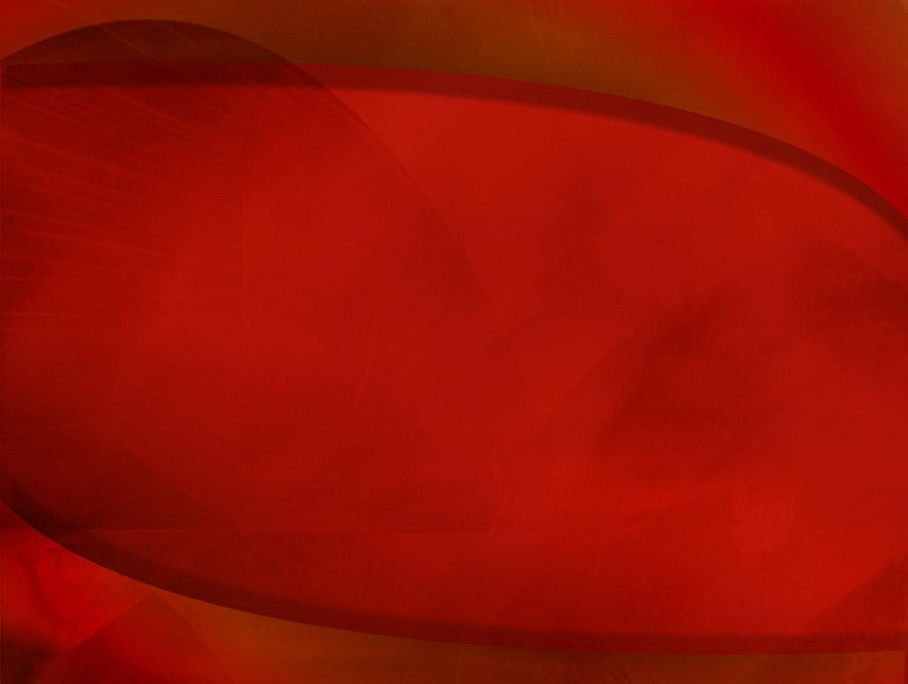
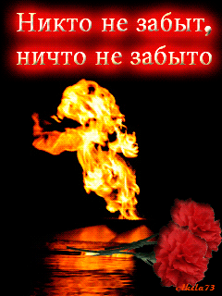

Slide 2
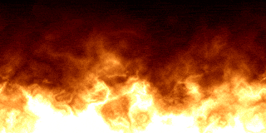
Узловая в годы Великой Отечественной войны
Классный час,
посвящённый 70 -летию
освобождения Узловой
МБОУ гимназия
г. Узловая Тульской области

Slide 3
Приближается 70-я годовщина со дня освобождения Узловой от немецко-фашистских захватчиков. Каждый год, в середине декабря мы вновь и вновь возвращаемся к событиям далекого 1941 года, когда части Красной Армии, остановили и погнали врага с родной земли. 14 декабря 1941 года 108-й кавалерийский полк под командованием подполковника В.Д.Васильева освободил наш город.

Slide 4
В октябре 1941г. враг приблизился к Туле.
К октябрю 1941 года немецкие захватчики довольно сильно продвинулись в глубь России. Такое быстрое продвижение вперед объяснялось огромными преимуществами в боевой технике.
Известно, что Гудериан считался одним из самых талантливых генералов. Целый ряд успешных операций, проведенных им, подтверждает это. Перед выходом к Туле ему удалось с ходу взять Орел, разрезав нашу оборону на дальних подступах к нему, быстро пройдя на танках большое расстояние и по сути дела застав довольно сильные части, находившиеся в городе, врасплох. По словам самого Гудериана, захват города произошел настолько неожиданно, что, когда его танки вступили в Орел, там ходили трамваи.

Slide 5
Бой под Тулой

Slide 6
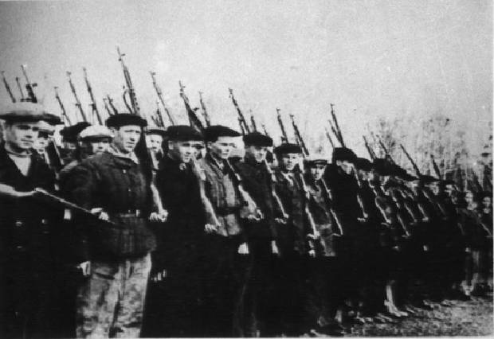

Slide 7
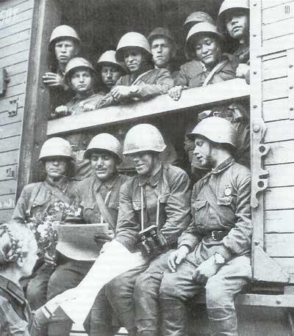
В годы войны жизнь на прифронтовой станции, какой тогда стала Узловая, не затихала ни на минуту. Через Узловую в сторону Тулы шли воинские эшелоны, а с запада - составы с эвакуированными и имуществом. 15 ноября 1941 г., всего за несколько дней до захвата города фашистами, железнодорожники приняли первый эшелон воинов-дальневосточников 239-й стрелковой дивизии, части которой непосредственно защищали Узловую, и в те дни спешно занимали оборону на рубеже Ильинка - Черемуховка - Федоровка. В последующие дни разгружались и шли прямо в бой другие подразделения этой дивизии.

Slide 8
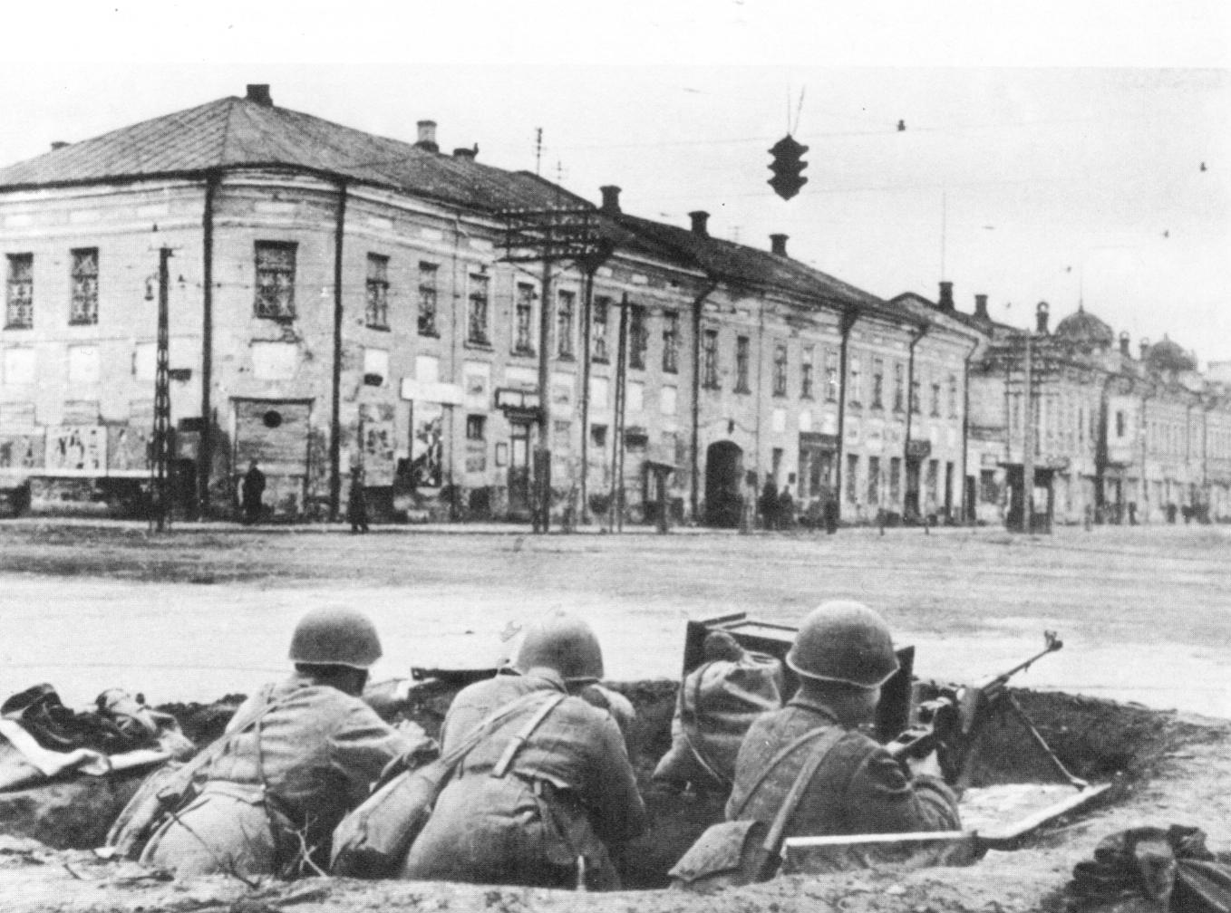

Slide 9
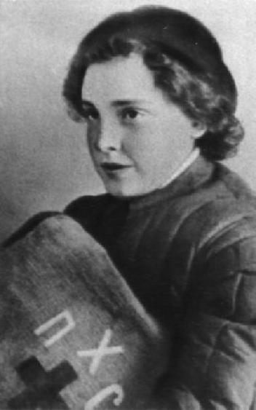
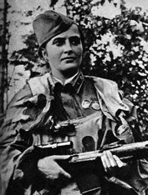
Боевые подруги
В годы Великой Отечественной войны, в самое тяжёлое и страшное время, люди проявляли величайший героизм. Солдаты стояли насмерть на последних рубежах, грудью бросались на амбразуры вражеских дотов, летчики и танкисты шли на таран. Героями становились и медицинские работники. В каждом городе создавались санитарные дружины, молодые девушки записывались в сестры милосердия.
Узловская сандружина была создана до войны. Находилась при железнодорожном Обществе Красного Креста. В неё входили девушки: Ольга Хохлова, Мария Самосудова, Серафима Меркулова, Анна Мартынова, Зинаида Бровкина, Екатерина Быкова, Евдокия Белоусова, Ольга Рузинская, Тамара Проняева, Елизавета Мещерикова, Зоя Пушкина, Валентина Долгушина, Анна Федорова, Валентина Бочкова, Полина Демидова, Александра Баранова, Мария Иванова, Зина Жаворонкова и др.

Slide 10
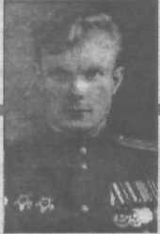
Дороги войны
И. Рубцов. Герой России
Лавиной стальной наступали,
За танками - море огня.
Волна за волной налетали
Громады средь белого дня.
Со смертью и кровью ранений
И с криками вдов и сирот
Бросали мы избы селений
В тот проклятый русскими год.
Горела земля под ногами
В захваченном сходу краю.
Дрались до конца мы с врагами
И гибли в неравном бою.

Slide 11
Рубцов Иван Фёдорович
Указом Президента Российской Федерации за мужество и героизм, проявленные в борьбе с немецко-фашистскими захватчиками в Великой Отечественной войне 1941-1945 года присвоено звание Героя Российской Федерации. За годы войны он совершил рекордное количество боевых вылетов - 397, на его счету - 17 вражеских самолётов. В 273 боевых вылетах он был ведущим группы прикрытия. 331 вылет на сопровождение штурмовиков. Рубцов сбил наибольшее количество вражеских самолётов. 12 лично, 1 в группе и 4 самолёта он поджёг.

Slide 12
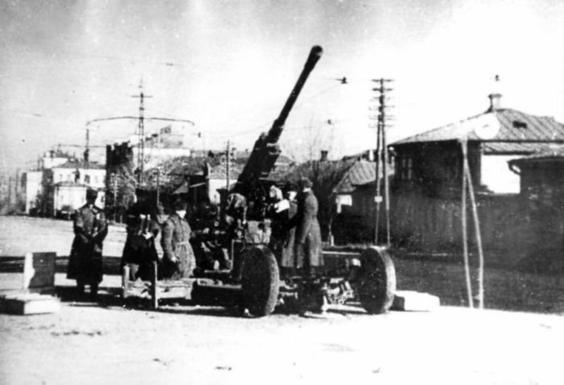

Slide 13
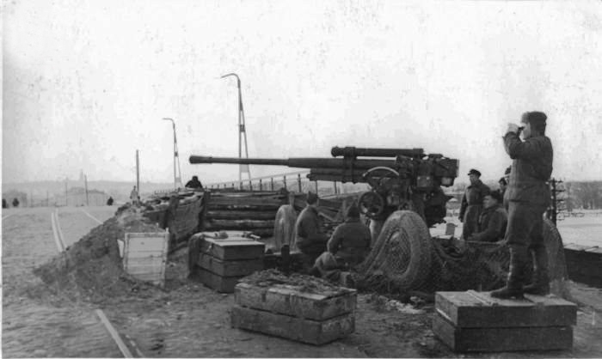

Slide 14
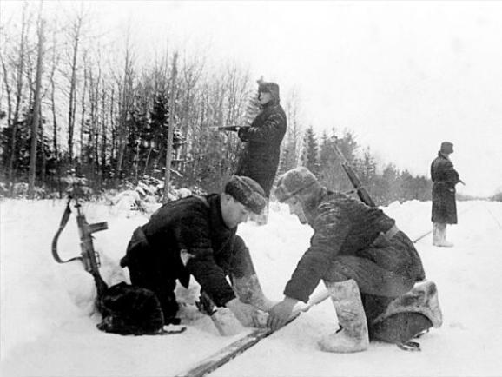
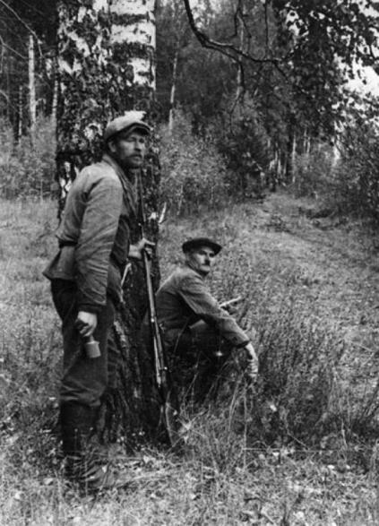

Slide 15
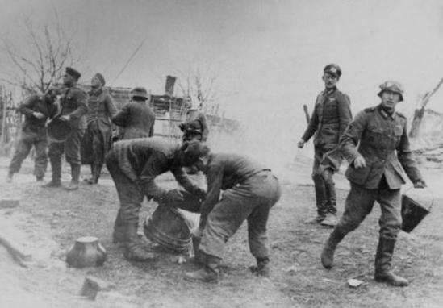
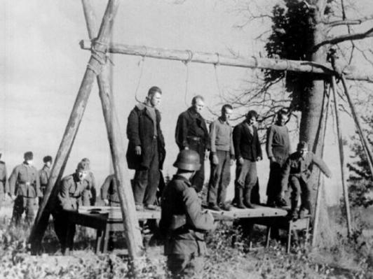
Всего три недели хозяйничали фашисты на узле, но успели натворить немало злодеяний.

Slide 16
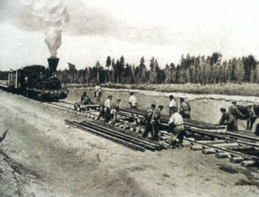

Slide 17
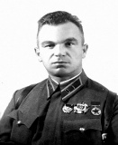
Освобождение Узловой
В.Д. Васильев вспоминал: «Мела пурга. На окраине Узловой темнели силуэты фашистских танков. Разведка донесла, что немцы готовятся удирать. Медленно тянутся минуты. Наконец вверх взмыла ракета – и батарея капитана Обуховского беглым огнем накрыла фашистов. А в это время часть полка была уже в седлах, другая – ждала приказа о наступлении на станцию. Едва прекратился артиллерийский огонь, в воздухе грянуло мощное «Ура!». Полк занял город почти без потерь». Узловчане хорошо запомнили день освобождения. Рассказывает Д.В. Романов: «Как только наши части вошли в город, улицы стали заполняться народом. Город ожил. Жители со слезами радости на глазах встречали солдат, делились с ними хлебом, махоркой. А на другой день, на Советской площади провели митинг, посвященный освобождению Узловой от немецких захватчиков».

Slide 18
Герои узловчане
Лапшин Егор Иванович – председатель колхоза, председатель Каменского сельсовета. Зверски замучен фашистами как коммунист. Его родная д. Любовка в 1966 г. стала частью города – улицей братьев Лапшиных.
Лапшин Тихон Иванович – строитель, железнодорожник, дежурный по ст. Бобрик-Донской. Зверски замучен фашистами как коммунист вместе с братом. Именем его названа улица.

Slide 19
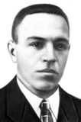
Смоленский Сергей Михайлович
Герой Советского Союза, работал бригадиром проходчиков на шахте №2 треста «Узловскуголь» Тульской области. Участник Великой Отечественной войны. Геройски погиб в бою за город Запорожье. Именем его названа улица.
Родился в 1911 году в городе Чемеркино Волоконовского района Белгородской области. До призыва в Советскую Армию работал на шахте № 2 треста ''Узловскуголь''. С марта 1942 года участвовал в Великой Отечественной Войне. 24 октября 1943 года пал смертью храбрых при форсировании Днепра. Звание Героя Советского Союза присвоено 22 февраля 1944 года.

Slide 20
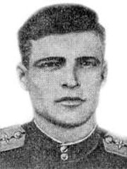
Трегубов Николай Михайлович
- майор, военный лётчик, Герой Советского Союза. Участник Великой Отечественной войны с июня 1941 г. Командир эскадрильи истребительного авиационного полка. Совершил 411 боевых вылетов, в воздушных боях лично сбил 14 и в группе – 3 самолёта противника. Именем его названа улица.

Slide 21
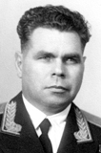
Медведев Дмитрий Александрович
- военный лётчик, Герой Советского Союза. Его имя носит родная школа №59.
Родился в 1918 году в городе Узловая. Окончил одесское военно-авиационное училище. В боях с японскими самураями в районе реки Халхин-Гол сбил 3 вражеских самолёта, за что награждён орденом Красного Знамени. Участвовал в финской кампании (февраль-март 1940 года), затем в Великой Отечественной Войне. Звание Героя Советского Союза присвоено 15 мая 1946 года. В 1967 году присвоено звание генерал-лейтенант. Член КПСС.

Slide 22
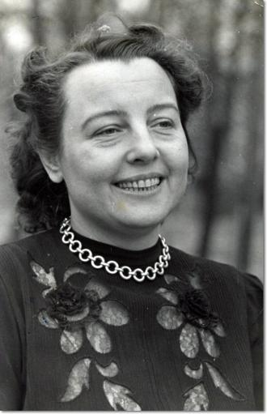
Зоя Воскресенская

Slide 23
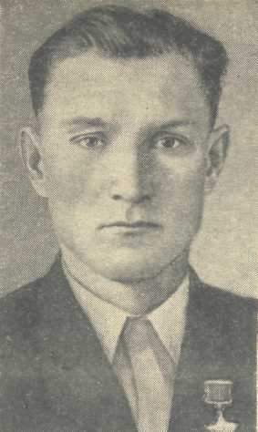
Шалимов Николай Дмитриевич
Родился в 1925 году в деревне Верховье-Люторичи Узловского района. До ухода в ряды Советской Армии работал в колхозе, а затем трактористом на Узловской МТС. В армию призван в январе 1943 года. Отделение сержанта Шалимова отбросило фашистов за Днестр. За двое суток(18 и 19 марта 1944 года) бойцы Шалимова отразили более 15 вражеских атак, уничтожив при этом десятки гитлеровцев. Звание Героя Советского Союза присвоено Николаю Дмитриевичу 3 сентября 1944 года. После войны Шалимов работал в родном селе бригадиром тракторной бригады. В 1960 году погиб при исполнении служебных обязанностей.

Slide 24
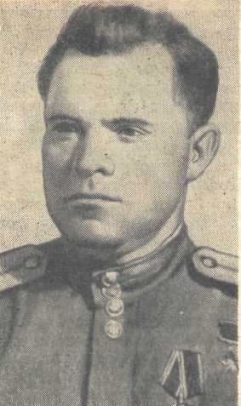
Юрков Дмитрий Григорьевич
Родился в 1914 году в деревне Дубовка Узловского района. После учёбы в школе работал председателем колхоза. В июне 1941 года призван в Советскую Армию. 28 августа 1943 года при прорыве сильно укреплённой вражеской полосы в районе деревни Горки, Дмитрий Григорьевич первым ворвался в немецкие траншеи и начался бой. 18 сентября 1943 года в бою под Болтутино лейтенант Юрков первым со своим взводом ворвался в деревню и в ожесточённом бою нанёс противнику большие потери. Лично Юрков уничтожил 25 солдат врага и 3 станковых пулемёта. В боях подразделение лейтенанта Юркова уничтожило 6 вражеских танков, 2 из них подбил сам Юрков. Звание Героя Советского Союза присвоено 3 июня 1944 года. В 1946 году демобилизовался. Работал на стройках. В 1967 году жил в Москве.

Slide 25
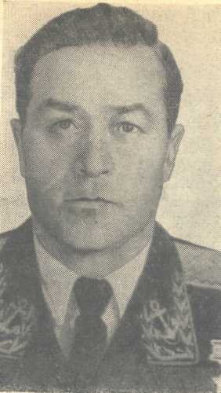
Мусатов Николай Алексеевич
Родился в 1911 году в селе Каменка Узловского района. До 1929 года работал на кирпичном заводе станция Купавка и на Воскресенском химкомбинате. Затем учился в московском строительно- индустриальном техникуме. В июне 1933 года призван в ряды Советской Армии. С октября 1942 года Мусатов командует авиационном полком. На счету воинов полка 4067 боевых вылетов. В числе уничтоженных 10 видов транспорта, подводная лодка, 33 самолёта, десятки сторожевых и торпедных катеров, 44 склада, артиллерийские и зенитные батареи. За активную боевую деятельность и высокую эффективность авиационный полк Н.А.Мусатова был переименован в гвардейский Констанский и награждён орденом Красного Знамени. Звание Героя Советского Союза присвоено 15 мая 1945 года. В 1961 году в звании генерал-майора уволен из армии по болезни в запас. В сентябре 1965 года умер.

Slide 26
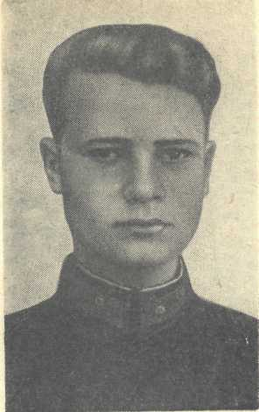
Самсонов Иван Алексеевич
Родился в 1922 году в деревне Сычёвка Узловского района. Работал маркшейдером на шахте. В Советской Армии с 1942 года. Окончил курсы среднего комсостава, после чего был командиром взвода миномётчиков. Участник Сталинградской битвы. Звание Героя Советского Союза присвоено 22 февраля 1944 года. Погиб в бою с врагами Советской Родины.

Slide 27
Буфетов Сергей Игнатьевич
Родился в 1915 году в деревне Кондуки Епифанского уезда Узловского района. По окончании семилетней школы трудился в местном колхозе, а затем переехал в Москву и работал токарем на одном из заводов столицы. В 1933 году призван в ряды Советской Армии. Воевал в должности командира 3-го дивизиона. Летом 1942 года Сергея Игнатьевича наградили орденом Красной Звезды. В 1943 году был награждён орденом Красного Знамени, а 18 ноября 1944 года присвоено звание героя Советского Союза. Буфетов принимал участие в войне против белофинов и в Великой Отечественной Войне. Погиб 22 июня 1944 года.

Slide 28
Королёв Иван Георгиевич
Родился в 1921 году в деревни Ламки Узловского района. После семилетки учился в техникуме, занимался в московском аэроклубе. Окончил Качинское авиационное училище. "Товарищ Королёв - бесстрашный лётчик - истребитель, отлично владеющий боевым самолётом." Такой отзыв об Иване Георгиевиче Королёве записан в наградном листе 30 сентября 1941 года. К тому времени на его счету было уже 129 боевых вылетов, 35 воздушных боёв с самолётами фашистов. Летом и осенью 1942 года он сражался над берегами Волги. Звание Героя Советского Союза присвоено 10 февраля 1942 года. В 1967 году был полковник запаса. Член КПСС.

Slide 29
* Барабанин Алексей Матвеевич * Ваничкин Владимир Васильевич * Макарычев Михаил Александрович * Масюженко Александр Николаевич * Кузякин Матвей Яковлевич * Cидоров Иван Петрович * Шаталин Алексей Николаевич

Slide 30
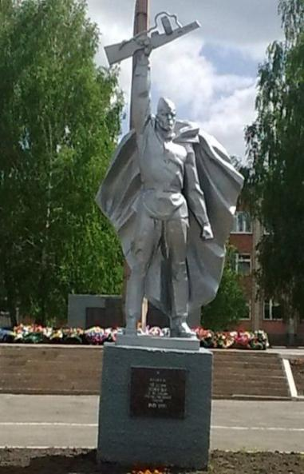
В Узловой и районе множество мест, связанных с памятными событиями, происходившими в разное время. Братская могила с Вечным Огнём и мемориальным комплексом на площади им. 50-летия Победы, братские могилы в с. Каменка, д. Торбеевка, д. Дубовое, д. Крутой Верх, д. Огарёвка, с. Смородино, д. Ракитино, д. Пестово, мемориальные комплексы в память о погибших односельчанах установлены в н.п. Фёдоровка, Ракитино, Бутырки, Прилесье, Шаховское.

Slide 31
Образ девушки, смотрящей с высоты постамента на город, символизирует подвиг зенитчиц, охранявших нашу Узловую, железнодорожную станцию от налётов фашистской авиации. Их фамилии на мраморной доске: Октябрина Смирнова, Ираида Туркина, имена ещё трёх, к сожалению, не установлены – это Субботина, Вольфсон, Денисова. Этот зенитный расчёт погиб 13 мая 1943 года, в день самой тяжёлой и последней бомбёжки Узловой. Вот как по-военному строго рассказывает об этом письмо из политотдела части: «13.05.1943 г. при отражении налёта вражеской авиации на ст. Узловая в количестве до 70 самолётов 10-88 и Х-111 ефрейтор Смирнова Октябрина Николаевна, несмотря на то, что она в это время болела и имела освобождение от врача, в самый разгар боя выбежала из землянки и заняла своё место у прибора управления огнём 3-А,

Slide 32
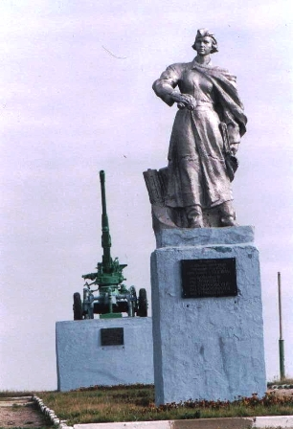
и на вопрос командира батареи: «Вы же болеете?» она ответила: «Моё место сейчас здесь, у прибора, где мои товарищи отражают налёт фашистских стервятников». В 22.00 после трёхкратной ожесточённой бомбардировки огневой позиции прямым попаданием в прибор управления 3-А одной их авиабомб весом 100 кг ефрейтор Смирнова вместе с 4-мя девушками, лучшими её подругами, пала смертью храбрых. Похоронена на ст. Узловая в районе огневой позиции 14.05.43 г. в 18.00. За время пребывания в части ефрейтор О. Н. Смирнова являлась образцом в дисциплине, учёбе и быту, она принимала активное участие в массовой работе, являлась редактором «Боевого листка»…

Slide 33
Есть город в России…
Не очень велик, да известен.
Над ним, как легенды,
Проплыли седые века.
О городе этом
Немало вы слышали песен.
Не очень велик он,
Да слава его велика.
Есть город в России …
Стоял он, как воин, на страже.
Дорогу к Москве
Он собою не раз прикрывал.
О стены его разбивались нашествия вражьи,
А он, непреклонный, оружие грозно ковал.
Ю. Щёлоков

Slide 34
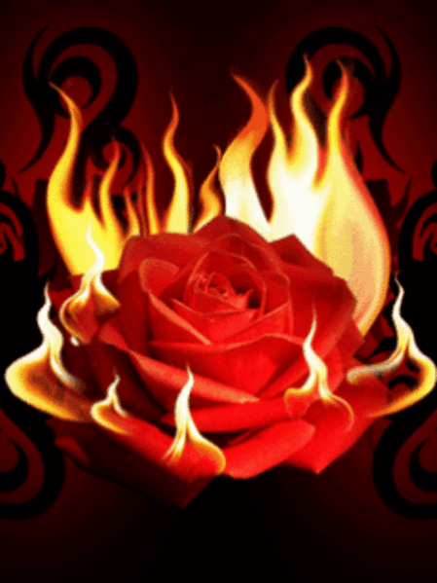
Вы в битве Родину спасли,
Преодолели все преграды.
Спасибо вам от всей земли,
За всё спасибо вам, солдаты.
Мы помним всех по именам,
И всех обнять мы рады!
От всей души спасибо вам,
Спасибо вам, солдаты!

